Slide 1
Реализация внеурочной деятельности на этапе внедрения Федерального государственного образовательного стандарта начального общего образования
В МБОУ – СОШ №18 СТ.МОЧИЩЕ,
Новосибирского района
МОДЕЛЬ

Slide 2
Требования стандарта к организации внеурочной деятельности:
Внеурочная деятельность включается в вариативную часть БУПа школы и на нее отводится 10 часов в неделю.
Школа вправе сама определять, под какие виды внеурочной деятельности отдать эти часы.
Часы, отводимые на внеурочную деятельность, используются по желанию учащихся.
Аудиторных занятий не должно быть более 50%
Все виды внеурочной деятельности должны быть строго ориентированы на воспитательные результаты.

Slide 3
Внеурочная деятельность
- объединяет все виды деятельности школьников (кроме учебной деятельности и на уроке), в которых возможно и целесообразно решение задач их воспитания и социализации;
- является неотъемлемой частью
образовательного процесса в школе

Slide 4
Цель внеучебной деятельности -
- формирование единого образовательного пространства для решения задач социализации, воспитания, развития ценности здорового жизненного стиля, самоопределения обучающихся посредством интеграции ресурсов образовательных учреждений и выстраивания индивидуальной образовательной программы обучающихся.

Slide 5
Основные направления внеурочной деятельности:
спортивно-оздоровительное;
научно-познавательное;
военно-патриотическое;
художественно-эстетическое;
общественно полезная деятельность;
проектная деятельность.

Slide 6
виды внеурочной деятельности:
- игровая деятельность;
- познавательная деятельность;
- проблемно-ценностное общение;
- досугово-развлекательная деятельность;
- художественное творчество;
- социальное творчество;
- трудовая (производственная) деятельность;
- спортивно-оздоровительная деятельность;
- туристско-краеведческая деятельность.

Slide 7
Учебный план
Учебная деятельность Обязательная часть
Обязательная (инвариантная) часть Обязательные предметные области, урочная (аудиторная) занятость 80 % | Вариативная часть. Внеурочная (неаудиторная) занятость 20 %
СОДЕРЖАНИЕ ОБРАЗОВАНИЯ МЛАДШИХ ШКОЛЬНИКОВ
Внеурочная деятельность 10 часов
Общественно-полезные практики. Летние школы. Тематические лагерные смены | Кружки, секции, экскурсии, научные общества | Общешколь ные мероприятия
Доп. образование
Внешкольная деятельность
Социальные партнёры

Slide 8
Учебная деятельность
Обязательные предметные области, урочная (аудиторная) занятость 80 % | Вариативная часть 20 % Внеурочная (неаудиторная) занятость

Slide 9
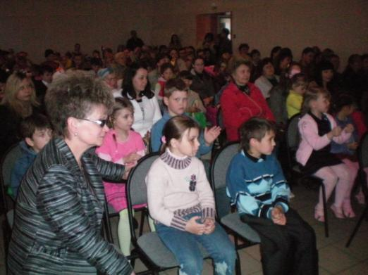
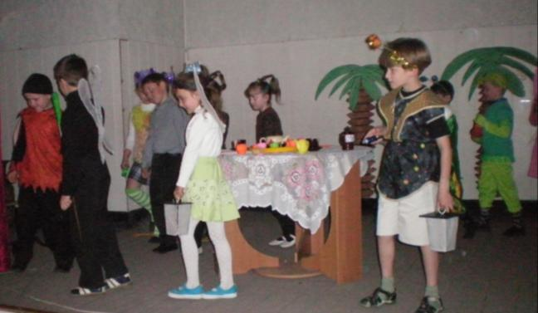
Внеурочная деятельность 10 часов (вторая половина дня, суббота, каникулы)
Общественно-полезные практики. Летние школы. Тематические лагерные смены. | Кружки, секции, экскурсии, научные общества | Общешколь- ные мероприятия

Slide 10
Реализация внеурочных курсов по направлениям деятельности на 2011-2015учебные года
Направление | 1 класс | 2 класс | 3 класс | 4 класс
Спортивно-оздоровительное | «Настольный теннис» «Ритмика» (кружок) Футбол-хоккей | Ритмика (студия) Спортивные игры на свежем воздухе «Настольный теннис» | Ритмика (студия) Спортивные игры на свежем воздухе «Настольный теннис» | Ритмика (студия) Спортивные игры на свежем воздухе «Настольный теннис»
Научно-познавательное | Школа юного краеведа Истоки православной культуры | Школа юного краеведа Юный музеевед | Школа юного краеведа Юный музеевед | Школа юного краеведаЮный музеевед
Военно-патриотическое | Клуб «Я – гражданин» Юный музеевед | Клуб «Я –патриот» Юный музеевед | Клуб «Я –патриот» Юный музеевед | Клуб «Я –патриот» Юный музеевед
Художественно-эстетическое | Кружки «Рукодельница» Вокалисты Танцевальный | Кружки «Рукодельница» Вокалисты Танцевальный | Кружки «Рукодельница» Вокалисты Танцевальный | Кружки «Рукодельница» Вокалисты Танцевальный
Общественно-полезная деятельность | Юные цветоводы Поделки из природных материалов | Юные цветоводы Поделки из природных материалов | Юные цветоводы Поделки из природных материалов | Юные цветоводы Поделки из природных материалов
Проектная деятельность | Клуб «Узнаем сами» | Клуб «Узнаем сами» | Клуб «Узнаем сами» | Клуб «Узнаем сами»
Итого

Slide 11
Результаты и эффекты внеурочной деятельности:
Результат – непосредственное духовно-нравственное приобретение ребёнка благодаря его участию в том или ином виде деятельности.
Эффект – это последствие того или иного духовно-нравственного приобретения на процесс развития личности ребёнка.

